Slide 1
令和８年２月12日
戦略本部会議資料
「都市緑化を活用した猛暑対策事業」の継続について
（森林環境税）
環境農林水産部

Slide 2
◆ 森林環境税を活用した取組（概要）
大阪府では、令和２年度以降、森林環境税を活用し、都市緑化を活用した猛暑対策を実施
当初の４年間で、バス停や駅前広場など、府民の身近な場所における対策を実施。万博を控えた２年間（令和６～７年度）は、府民や来阪者等が多く集まる観光スポット等における暑熱環境を改善
徴税期間 | 加算額 | 税収見込み | 使途（概算事業費）
H28-R1 (Ⅰ期税） | ３００円／ 人・年 | 約４５億円/4年 | 自然災害から府民の暮らしを守る ：森林の土石流･流木対策、倒木対策等（約３０億円） 健全な森林を次世代につなぐ ：持続可能な森づくりの推進等（約１５億円）
R2-R5 （Ⅱ期税） |  |  | 自然災害から府民の暮らしを守る ［災害の防止］：森林の土石流･流木対策等（約３０億円）
R6-R9 （Ⅲ期税） |  | 約４８億円/４年 | 自然災害から府民の暮らしを守る ［災害の防止］：流域治水対策（約３０億円） 森林管理施設の安全対策（約１５億円）
都市緑化を活用した猛暑対策（約１５億円）
◎ 目的
・ 駅前広場、単独バス停などの暑熱環境を改善
◎ 内容
・ 補助率 ：10/10 （最大1,500万円）
・ 補助対象：バス停やタクシー乗り場のある駅前広場、単独のバス停、駅（プラットホーム等）
都市緑化を活用した猛暑対策（約３億円） ※万博までの2か年集中（令和6～7年度）
◎ 目的
・ 万博開催を見据え、国内外から多くの来阪者が集まる場所の暑熱環境を改善
◎ 内容
・ 補助率 ：10/10 （最大５,000万円）
・ 補助対象：駅前広場及びその周辺（※１）、多くの府民等が集まる観光スポット（※２）
※１ : 1日の乗降者数５万人以上の駅 ※２ :年間利用者数３０万人以上

Slide 3
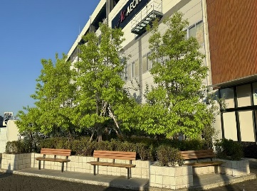
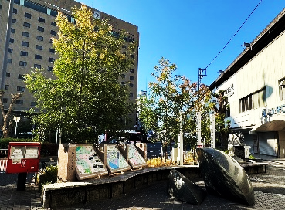
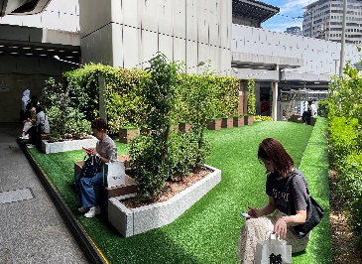
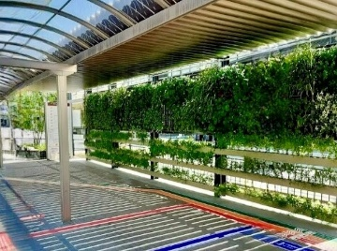
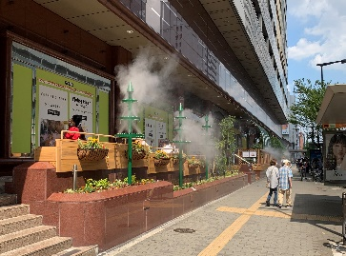
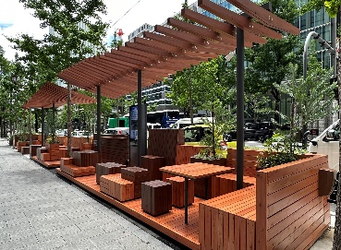
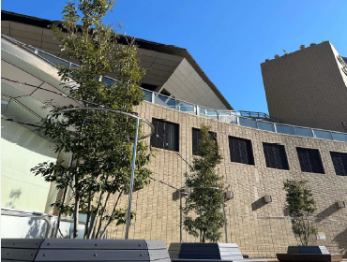
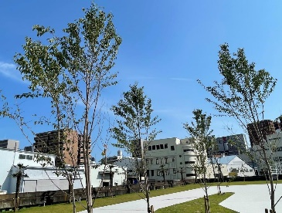
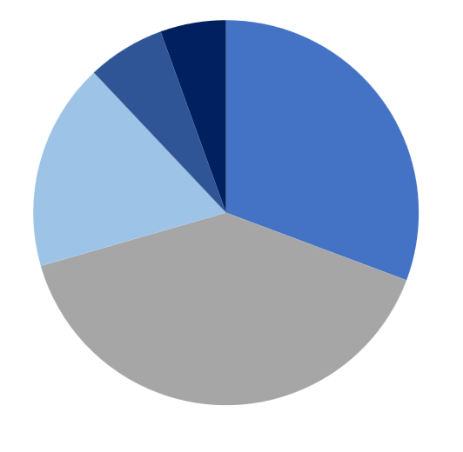
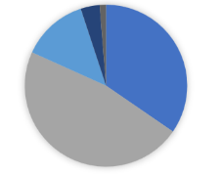
◆ 猛暑対策の実施状況・効果
対策を講じた駅や観光スポットにおける暑さ指数が改善するとともに、利用者からも効果を実感する声が寄せられるなど、猛暑対策として十分な効果を発揮
令和2～5年度
令和6～7年度
実施状況
駅前広場や単独バス停など、暑くても待たざる得ない場所で実施
補助額 ：約14.4億円
実施箇所 : 135箇所（駅前広場:54箇所、単独のバス停：81箇所）
実施状況
国内外から多くの人が集まる場所に絞り実施
補助額 ：約1.7億円
実施箇所 : ５箇所（JR大阪駅,大阪国際空港,なんばhatch,中之島GATE,ららぽーと和泉）
イオンモール四條畷
（高木植栽、遮熱性ベンチ）
京阪守口市駅前
（高木植栽）
JR大阪駅三角公園
（中低木植栽、遮熱性ベンチ）
大阪国際空港
（壁面緑化、高木植栽、パーゴラ）
天王寺MIO
（中低木植栽、微細ミスト）
御堂筋いちょうテラス
（高木植栽、遮熱性ベンチ）
なんばhatch
（高木植栽、微細ミスト、遮熱性ベンチ）
中之島GATE
（高木植栽、遮熱性舗装）
効果
効果
＜ 暑さ指数（※） ＞
＜ 利用者アンケート ＞
＜ 暑さ指数 ＞
＜ 利用者アンケート（R6） ＞
事業実施地において、対策実施地と未実施地それぞれの暑さ指数の差を検証
Q：事業実施箇所について、涼しさを感じたか
（135箇所・5,553人にアンケートを実施）
事業実施地において、対策実施地と未実施地それぞれの暑さ指数の差を検証（R6）
Q：事業実施箇所について、涼しさを感じたか
（3箇所・159人にアンケートを実施）
感じた
30.7%
感じた
34.6%
81.8%が
涼しさを体感
全ての箇所（135箇所）において、
暑さ指数の低下（▲平均2.7℃）を確認
70.5%が
涼しさを実感
R6の3箇所において
暑さ指数の低下（▲平均3.2℃）を確認
少し感じた
47.2%
※ 暑さ指数：①湿度 ②日射・輻射など周辺の熱環境 ③気温 の３つの要素を取り入れた指標
少し感じた
39.8%

Slide 4
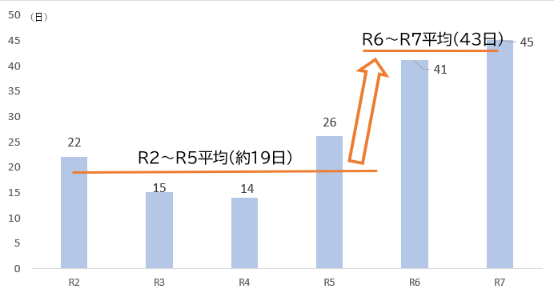
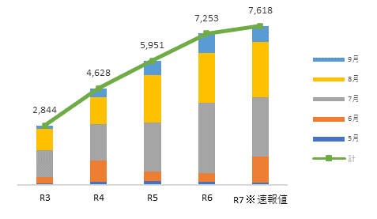
◆ 事業継続の必要性について
「都市緑化を活用した猛暑対策」は令和２年度に制度を開始。当初４年間は、バス停や駅前広場など府民に身近な場所で対策を実施。
万博を目前に控えた２か年（令和６～７年度）は、地元開催都市として、府民や来阪者を熱中症から守るため、観光スポットなど「多くの人が集まる場所」での緑化や微細ミスト発生器の設置を後押ししてきた。
その結果、対策を講じた駅や観光スポットにおける暑さ指数が改善するとともに、利用者からも効果を実感する声が寄せられ、猛暑対策として一定の効果を発揮。
一方で、府内の猛暑日は大幅に増加（令和６～７年平均43日）するとともに、熱中症救急搬送数も過去最高（令和７年：7,618人）を記録。
府内には、大勢の人々が利用する駅や国内外から人気を集める観光スポットが数多く点在しており、依然として猛暑対策の必要性は大きい。
（参考：府内の１日あたり乗降者数５万人以上の駅＝40箇所以上、年間利用者数30万人以上の観光スポット＝20箇所以上）
あわせて、事業者からの制度利用に関する問い合わせや、事業継続を望む声も多く寄せられており、事業を継続した場合に、更なる猛暑対策の進展が見込まれる。
≪猛暑日の状況≫
≪熱中症救急搬送数≫
≪事業者の声≫
万博直前の募集であったため、準備の暇がなく、応募を断念。今後、募集の機会があれば、応募したい。
補助事業に対して興味があるが、次回の公募開始はいつか。
保有している施設において、府の補助事業を活用した猛暑対策を検討中。
現在の猛暑対策を令和９年度（森林環境税の第Ⅲ期徴税期間）まで延長
※上記と並行し、これまでの効果検証も踏まえて、令和10年度以降の対応について検討

Slide 5
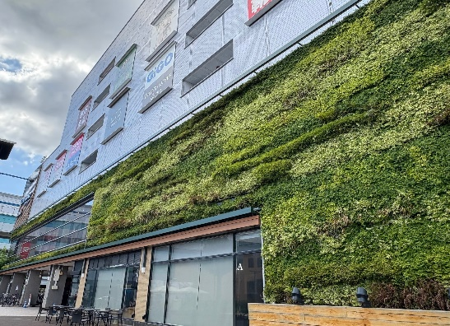
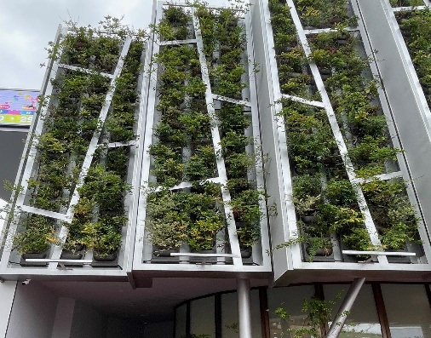
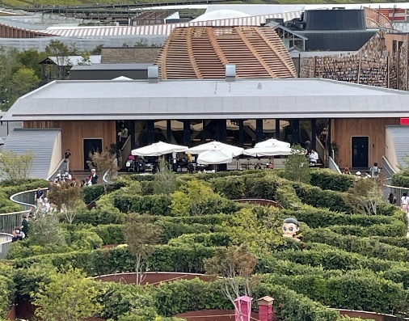
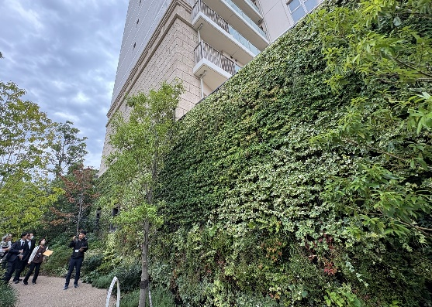
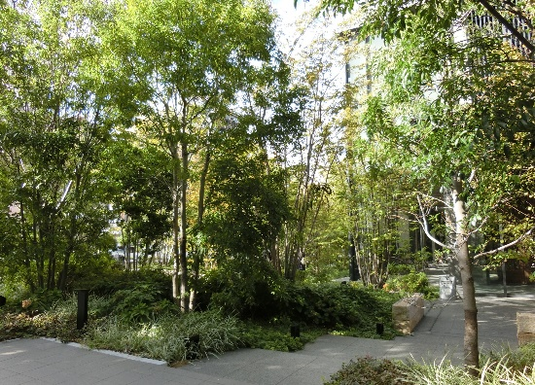
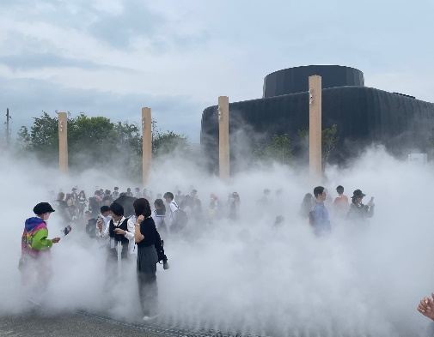
（参考）令和８年度以降の事業内容（イメージ）
概要
実施期間 : 令和８～９年度
事業規模 : ３億円/２か年 （令和８年度: 1.5億円）
内容（継続）
・ 補助率 ：10/10 （最大５,000万円）
・ 補助対象：駅前広場及びその周辺（※１）、多くの府民等が集まる観光スポット（※２）
※１ : 1日の乗降者数５万人以上の駅 ※２ :年間利用者数３０万人以上
実施イメージ
従来の緑化に加え、万博でも披露された超微粒ミスト発生器や、壁面緑化など最新技術の活用も積極的に働きかける
壁面緑化（商業施設）
壁面緑化（万博・セルビア共和国パビリオン）
屋上緑化（万博・イタリアパビリオン）
壁面緑化（共同住宅）
緑化（共同住宅）
超微粒ミスト（万博会場）

